Slide 1
LA RELAZIONE FINALE SUL CICLO DELLA PERFORMANCE ANNO 2023

Slide 2
Premessa
A partire dal Piano 2017, nell’ottica di un continuo miglioramento del Piano, condividendo un suggerimento dell’OIV, sono state previste rielaborazioni dei contenuti del Piano e della Relazione sulle Performance, presentate sotto forma di allegati, da un punto di vista grafico ed espositivo, che permettono di adottare modalità e tecniche di rappresentazione dei dati specializzati per tipologie di portatori di interessi (cittadini e associazioni, imprese, enti locali, Istituzioni di carattere nazionale ed europeo quali AGID, Garante Privacy, MIPAAF, Commissione Europea, Forze dell’Ordine, Corte dei conti, etc).

Slide 3
Il presente documento
  Il presente è un documento grafico, pensato come una presentazione “Power Point”, in cui sono condensati nella forma grafica e fortemente intuitiva delle “slide”, i punti essenziali del Piano e sono proposti focus tematici su argomenti di interesse di diverse categorie di stakeholder. In particolare, rispetto allo scorso anno, sono stati selezioni i seguenti focus tematici:
Focus Tematico | Principali stakeholders di riferimento
I dettagli dei pagamenti effettuati | CAA e beneficiari
La Sicurezza delle Informazioni | Istituzioni poste a presidio del processo di informatizzazione della pubblicazione amministrazione, come l’AGID o Garante per la privacy
Il processo sotteso alle erogazioni dei fondi FEASR e FEAGA ed al sistema dei controlli | Regione Calabria, Ministero delle Politiche Agricole, la Commissione Europea e l’Organismo di Certificazione
Istruttoria Informatizzata | CAA e beneficiari
La lotta antifrode dell’ARCEA | Corte dei Conti, Corpi di Polizia, Prefetture e Procure dello Stato

Slide 4
La relazione
Costituisce lo strumento mediante il quale l’ARCEA illustra ai cittadini e a tutti gli altri stakeholder, interni ed esterni, i risultati ottenuti nel corso dell’anno 2021, concludendo in tal modo il ciclo di gestione della performance
Evidenzia a consuntivo i risultati organizzativi e individuali raggiunti rispetto ai singoli obiettivi programmati e alle risorse, con rilevazione degli eventuali scostamenti registrati nel corso dell’anno, indicandone le cause e le relative misure correttive che saranno adottate

Slide 5
Il Contesto di riferimento
Il 2022 può essere considerato come l’anno della nuova ripartenza dell’ARCEA che nel 2021 ha ottenuto, al termine dell’applicazione di un Piano di rilancio, la conferma del Riconoscimento quale Organismo Pagatore per i contributi in Agricoltura.
In particolare, l’Agenzia ha profondamente rinnovato la propria organizzazione, che prevede ora quattro Settori oltre alla struttura della Direzione Generale.
L’ARCEA ha anche dovuto affrontare ben 7 Audit condotti dalla Commissione, che hanno riguardato la certificazione dei conti di diverse annualità (CEB 2020, CEB 2021, CEB 2021), i criteri di riconoscimento (PAY 2020), il sistema di condizionalità, i controlli in loco relativi alle misure FEASR SIGC ed il Sistema di identificazione delle parcelle agricole (SIPA).
Nel corso dello stesso anno, l’Agenzia ha affrontato per ben due volte l’Organo di Conciliazione in merito a due indagini ed ha preparato due riunioni bilaterali in merito ad audit avviati dalla DG AGRI nel corso di annualità pregresse.

Slide 6
L’ARCEA in cifre (al 31 dicembre 2023):
Dirigenti e dipendenti in servizio* | 37
Dirigenti | 3
Personale Categoria D | 25
Personale Categoria C | 7
Personale Categoria B | 2

Slide 7
Dati di bilancio: Le entrate
DENOMINAZIONE | RESIDUI ATTIVI AL 1/1/2020 (RS) |  | RISCOSSIONI IN C/RESIDUI (RR) |  | RIACCERTAMENTI RESIDUI (R) (3) |  |  |  | RESIDUI ATTIVI DA ESERCIZI PRECEDENTI (EP=RS-RR+R)
 | PREVISIONI DEFINITIVE DI COMPETENZA (CP) |  | RISCOSSIONI IN C/ COMPETENZA (RC) |  | ACCERTAMENTI (A)(4) |  | MAGGIORI O MINORI ENTRATE DI COMPETENZA =A-CP(5) |  | RESIDUI ATTIVI DA ESERCIZIO DI COMPETENZA (EC=A-RC)
TOTALE GENERALE DELLE ENTRATE | PREVISIONI DEFINITIVE DI CASSA (CS) |  | TOTALE RISCOSSIONI (TR=RR +RC) |  | MAGGIORI O MINORI ENTRATE DI CASSA =TR-CS(5) |  |  |  | TOTALE RESIDUI ATTIVI DA RIPORTARE (TR=EP+EC)
 | RS | 729.700,27 | RR | 3.000,00 | R | -36,57 | CP | -8.638.743,48 | EP | 726.663,70
 | CP | 35.107.262,84 | RC | 25.482.566,19 | A | 25.564.688,40 |  |  | EC | 82.122,21
 | CS | 39.436.758.,84 | TR | 25.485.566,19 | CS | -9.447.565,96 |  |  | TR | 808.785,91

Slide 8
Dati di bilancio: Le entrate
DENOMINAZIONE | RESIDUI PASSIVI AL 1/1/2021 (RS) |  | PAGAMENTI IN C/RESIDUI (PR) | PAGAMENTI IN C/RESIDUI (PR) | RIACCERTAMENTO RESIDUI (R)(1) |  |  |  | RESIDUI PASSIVI DA ESERCIZI PRECEDENTI (EP=RS-PR+R)
 | PREVISIONI DEFINITIVE DI COMPETENZA (CP) |  | PAGAMENTI IN C/ COMPETENZA (PC) | PAGAMENTI IN C/ COMPETENZA (PC) | IMPEGNI (I)(2) |  | ECONOMIE DI COMPETENZA (ECP=CP-I-FPV) |  | RESIDUI PASSIVI DA ESERCIZIO DI COMPETENZA (EC=I-PC)
 | PREVISIONI DEFINITIVE DI CASSA (CS) |  | TOTALE PAGAMENTI (TP=PR +PC) | TOTALE PAGAMENTI (TP=PR +PC) | FONDO PLURIENNALE VINCOLATO (FPV) (3) |  |  |  | TOTALE RESIDUI PASSIVI DA RIPORTARE (TR=EP+EC)
TOTALE GENERALE DELLE USCITE | RS | 3.483.543,04 | PR | 2.058.249,58 | R | -149.099,68 | ECP | 8.302.992,66 | EP | 1.276.193,78
 | CP | 34.486.898,19 | PC | 21.193.088,47 | I | 25.580.957,12 |  |  | EC | 4.387.868,65
 | CS | 38.590.805,88 | TP | 23.251.338,05 | FPV | 602.948,39 |  |  | TR | 5.664.062,43

Slide 9
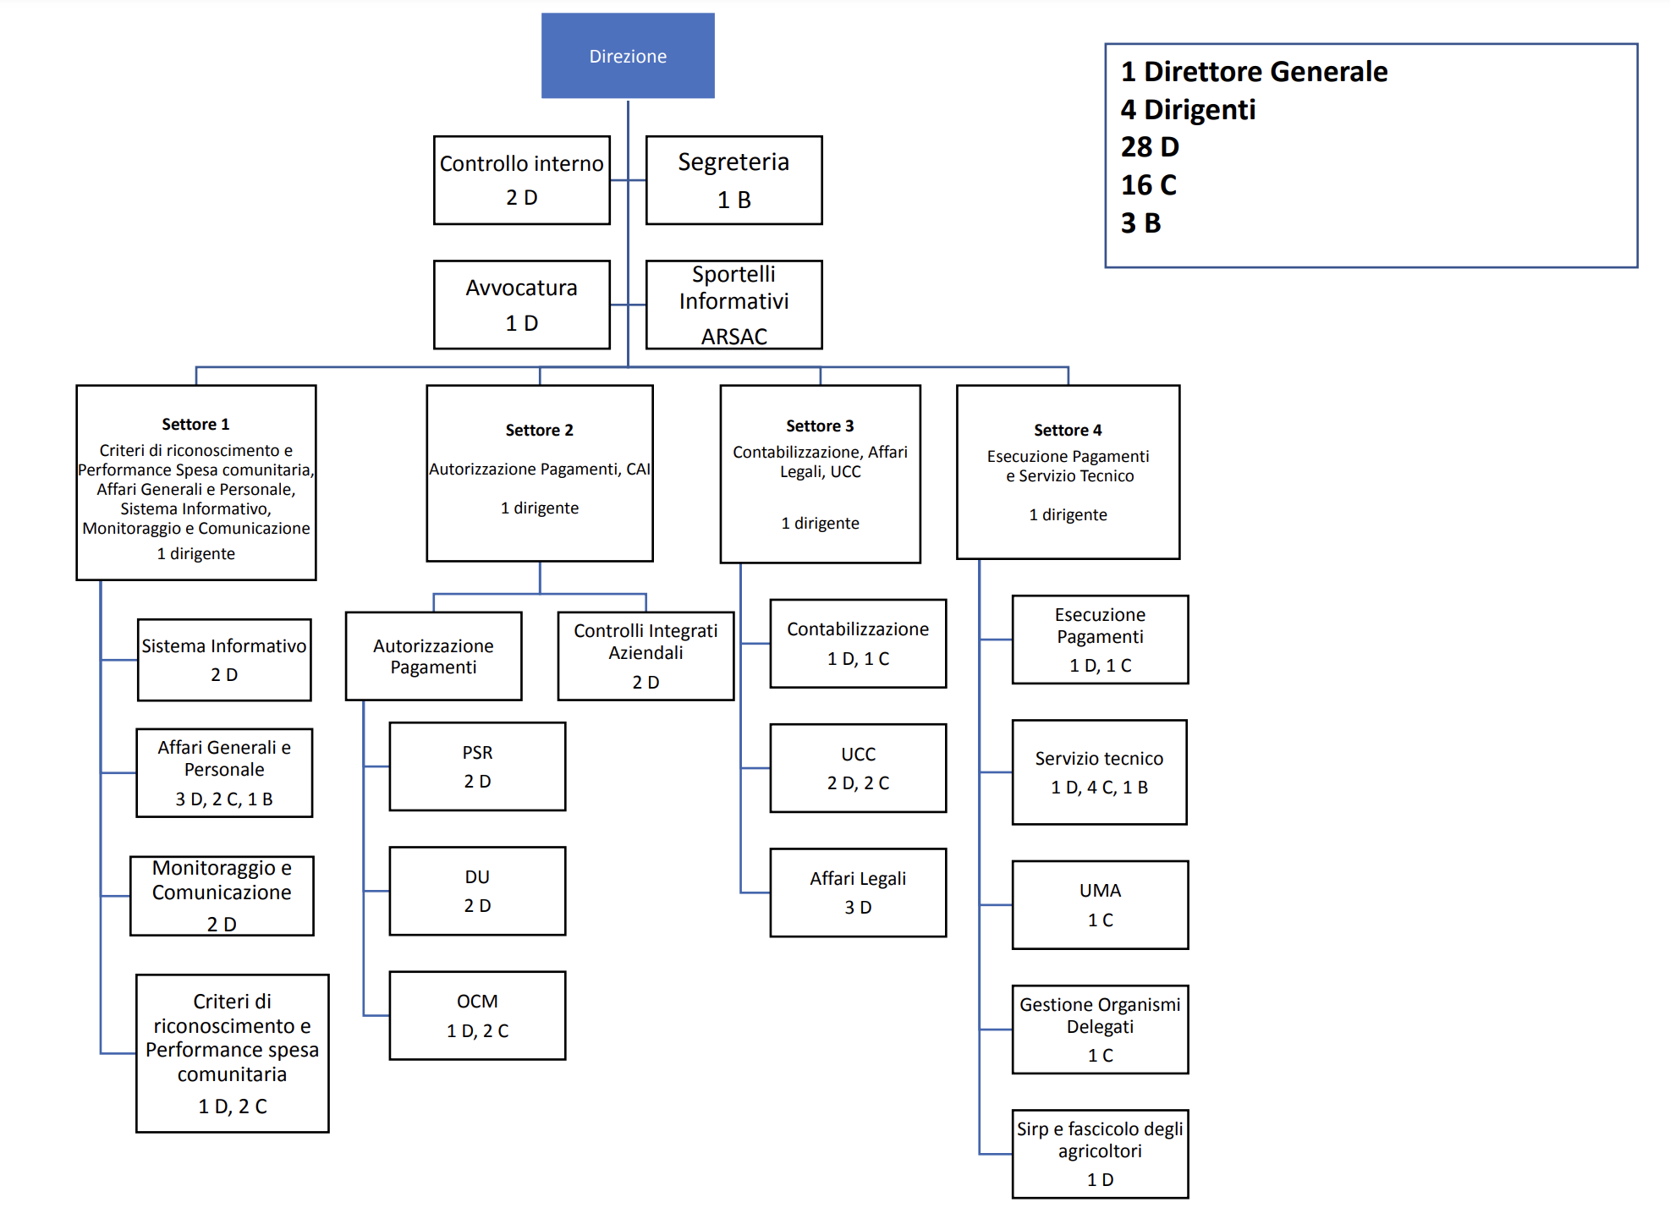

Slide 10
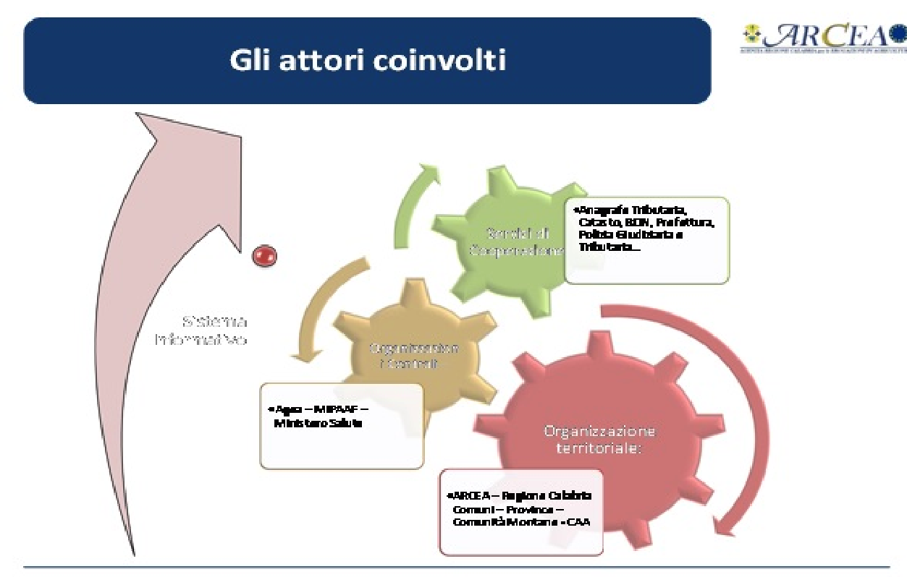

Slide 11
L’Albero della Performance
Indicatori (20), con Target e Fonte
OUTPUT
(Valenza soprattutto «interna»)
Obiettivi strategici (3)
Obiettivi Operativi (9)
Strutture (5) ed Uffici (12) coinvolte e relativo peso %
Strumenti di rilevazione delle conseguenze derivanti dalle azioni intraprese dall’Agenzia per favorire lo sviluppo del contesto territoriale di riferimento
OUTCOME
(Valenza soprattutto «esterna»)
Indicatori di impatto (4)

Slide 12
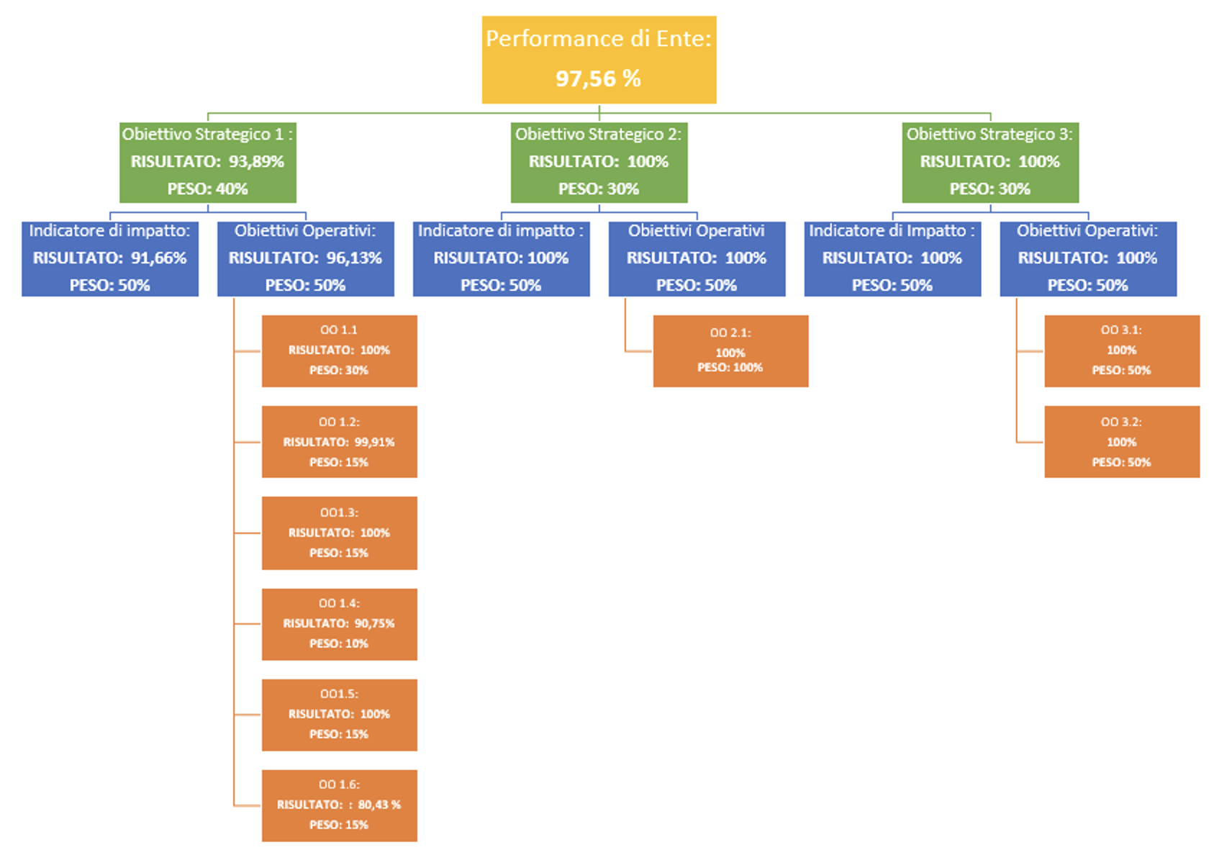

Slide 13
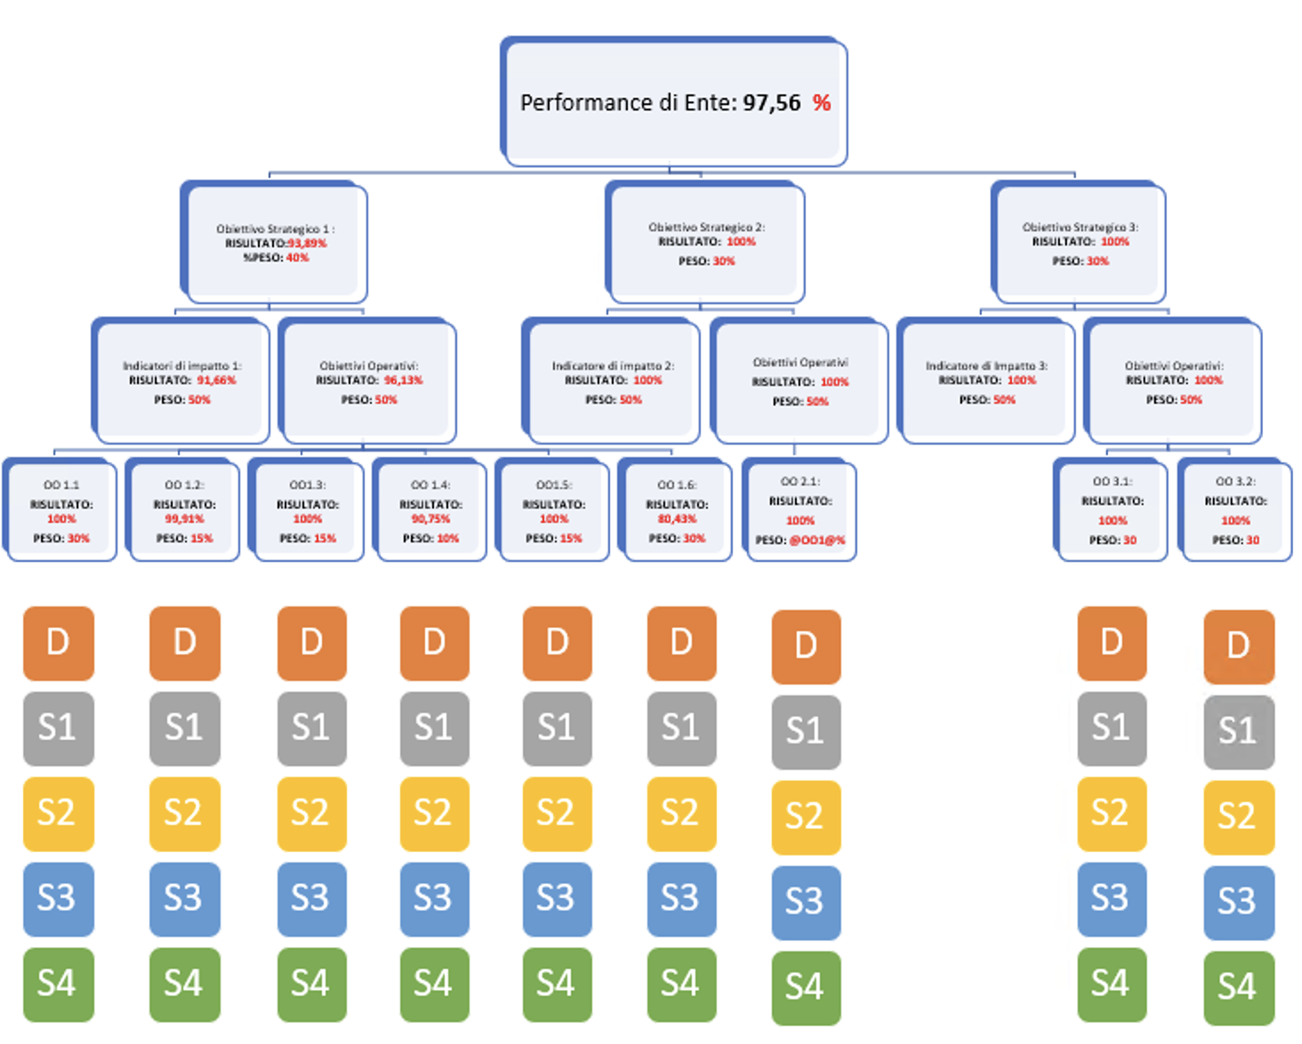

Slide 14
Le criticità riscontrate
Criticità ed opportunità di carattere generale e “strutturale”
  Dotazione organica insufficiente
  Bilancio a disposizione non proporzionato alla mission
Criticità ed opportunità connesse a taluni obiettivi ed indicatori
  Controlli non terminati
  Miglioramento, rispetto agli anni precedenti, nei Piani di Azione implementati in relazione a sessioni di Audit interno

Slide 15
Gli Obiettivi Strategici
Gli obiettivi strategici dell’ARCEA riflettono la mission dell’Organismo Pagatore che si colloca in posizione di punto di raccordo fra Commissione Europea, Stato membro e Regione Calabria.
Per tali ragioni, sono stati parzialmente confermati gli obiettivi strategici già individuati nel precedente Piano, al fine di consentirne il conseguimento in un orizzonte temporale adeguato rispetto alla loro rilevanza.
Nello specifico, sono stati individuati i tre obiettivi strategici, coerenti con quanto prescritto dalla normativa comunitaria di riferimento che hanno riflessi immediati e tangibili nei confronti degli stakeholder dell’Agenzia

Slide 16
Indicatori di impatto
Costituiscono gli strumenti di rilevazione, anche di carattere socio-economico, delle conseguenze derivanti dalle azioni intraprese dall’Agenzia per favorire lo sviluppo del contesto territoriale di riferimento

Slide 17
I Tre obiettivi strategici e gli indicatori di impatto
OBIETTIVO STRATEGICO | INDICATORI DI IMPATTO | VALORI AL 31/12/2023 DA PIANO | VALORI CONSEGUITI AL 31/12/2023 | RAPPORTO TRA VALORE CONSEGUITO E TARGET PER L’INDICATORE
1. Mantenimento dei criteri di riconoscimento quale Organismo Pagatore, ai sensi del Reg. (CE) n. 907/14 (peso: 40%) | II1.1: Percentuale di giudizi positivi rilasciati dai CAA sul portale dell’ARCEA (area riservata ai CAA del portale Istituzionale) Target >= 80% PESO 100% | Percentuale di ricevimenti dell’ufficio URCAA per i quali gli operatori CAA rilasciano un giudizio positivo >= 80% | 73,33% | 91,66%
2. Raggiungimento degli obiettivi di spesa previsti dai regolamenti comunitari di riferimento per i Fondi FEAGA e FEASR e perfezionamento dell’iter dei pagamenti (peso: 30%) | II.2.1 Raggiungimento del target relativo all’N+3 per il Fondo FEASR Riscontrabile dal Report di “Rete Rurale” Target: 100% PESO 50% | Percentuale di realizzazione Delle spese dell’anno di Impegno pari al 100 % | 100% | 100%
 | II.2.2 Raggiungimento del target di spesa relativo al Fondo FEAGA per le domande presentate nella campagna 2023 Riscontrabile dal sistema SIAN Target >= 96% PESO 50% | Almeno il 96% degli importi ammissibili deve essere erogato entro il 30 Giugno 2023 | 96,44% | 100%
3. Valorizzazione del processo di modernizzazione e digitalizzazione dell’Agenzia (peso 30%). | II.3.1 Esecuzione di Audit sui CAA basate su tecnologie di tipo informatico (tutti gli Audit, in particolare, dovranno prevedere almeno un “meeting remoto” e l’inoltro di documentazione in formato digitale) Target: 100% PESO 100% | 100% | 100% | 100%

Slide 18
Gli obiettivi Operativi
Ogni obiettivo strategico è articolato in obiettivi operativi.
Ad ogni obiettivo operativo sono associati:
Un peso rispetto all’obiettivo strategico
uno o più indicatori; ad ogni indicatore è attribuito un target (valore programmato o atteso) annuale e semestrale;
le azioni da porre in essere con la relativa tempistica;
la quantificazione delle risorse economiche, umane e strumentali;
le responsabilità organizzative.

Slide 19
Obiettivo Strategico | Risultato Obiettivi Operativi connessi all’Obiettivo Strategico | Obiettivi Operativi | Risultato O.O.
1. Mantenimento dei criteri di riconoscimento quale Organismo Pagatore, ai sensi del Reg. (UE) n. 907/14 (peso: 40%) | 96,13 % | 1.1 Garantire un adeguato ambiente interno, anche con riferimento al corretto funzionamento dell’Agenzia (PESO 30%) | 100,00
 |  | 1.2 Garantire la salute finanziaria dell’Agenzia (PESO 15%) | 99,91
 |  | 1.3 Garantire l’efficienza nell_impiego delle risorse, con particolare riferimento al contenimento e alla riduzione dei costi, nonché all_ottimizzazione dei tempi dei procedimenti amministrativi (PESO 15%) | 100,00
 |  | 1.4 - Garantire un’adeguata attività di controllo nel rispetto della normativa di riferimento (PESO 10%) | 90,75
 |  | 1.5 Garantire una comunicazione efficace anche in rapporto alla trasparenza, all_integrità ed all_anticorruzione (PESO 15%) | 100,00
 |  | 1.6 - Garantire un’adeguata attività di monitoraggio anche in rapporto alla trasparenza ed all’integrità (PESO 15%) | 80,43
2. Raggiungimento degli obiettivi di spesa previsti dai regolamenti comunitari di riferimento per i Fondi FEAGA e FEASR e perfezionamento dell’iter dei pagamenti (peso: 30%) | 100,00 % | 2.1 - Implementazione delle necessarie procedure tecnico-amministrative (PESO 100%) | 100,00
3. Valorizzazione del processo di modernizzazione e digitalizzazione dell’Agenzia anche in relazione all’introduzione di nuove forme di lavoro agile (peso: 30%) | 100,00 % | Migrazione verso il nuovo sistema di posta elettronica dell’ente (PESO 50%) | 100,00
 |  | Garantire un adeguato livello di sicurezza delle informazioni (PESO 50%) | 100,00

Slide 20
Gli indicatori di risultato
Misurano il grado di raggiungimento di un obiettivo operativo
Sono pesati in relazione all’obiettivo di riferimento
Hanno un target di riferimento, ossia un valore che deve essere raggiunto, annuale e semestrale
Sono connessi ad una fonte univoca dalla quale è possibile rilevare il valore

Slide 21
Obiettivo Strategico | Risultato | Obiettivi Operativi | Risultato O.O. | Indicatori | Risultato
1. Mantenimento dei criteri di riconoscimento quale Organismo Pagatore, ai sensi del Reg. (UE) n. 907/14 (peso: 40%) | 96,13 % | 1.1 Garantire un adeguato ambiente interno, anche con riferimento al corretto funzionamento dell’Agenzia (PESO 30%) | 100,00 | I1.1.1: Livello di maturità complessivo dell’ARCEA, riscontrato dall’Organismo di Certificazione (PESO 100%) | 100,00
 |  | 1.2 Garantire la salute finanziaria dell’Agenzia (PESO 15%) | 99,91 | I1.2.1: Incidenza spesa personale sulla spesa corrente (Indicatore di equilibrio economico-finanziario) (PESO 25%) | 100,00
 |  |  |  | I1.2.2: Indicatore di realizzazione delle previsioni di competenza concernenti le entrate correnti (PESO 25%) | 99,64
 |  |  |  | I1.2.3 Incidenza spese rigide (disavanzo, personale e debito) su entrate correnti; (PESO 25%) | 100,00
 |  |  |  | I.1.2.4 Indicatore di smaltimento debiti commerciali Stanziamento di cassa; (PESO 25%) | 100,00
 |  | 1.3 Garantire l’efficienza nell_impiego delle risorse, con particolare riferimento al contenimento e alla riduzione dei costi, nonché all_ottimizzazione dei tempi dei procedimenti amministrativi (PESO 15%) | 100,00 | I.1.3.1 Rapporto tra costo del personale ed erogazioni complessive effettuate nell’anno in relazione ai fondi FEASR e FEAGA (PESO 50%)
 |  |  |  |  | 100,00
 |  |  |  | I.1.3.2 Rapporto tra previsioni definitive di competenza in relazione alla missione 1 “Servizi istituzionali, generali e di gestione” ed erogazioni complessive effettuate nell’anno in relazione ai fondi FEASR e FEAGA (PESO 50%) | 100,00
 |  | 1.4 - Garantire un’adeguata attività di controllo nel rispetto della normativa di riferimento (PESO 10%) | 90,75 | I.1.4.1 Numero di Piani d’azione, definiti in fase di audit, implementati dalle Funzioni/OODD entro il termine indicato (PESO 20%) | 93,75
 |  |  |  | I.1.4.2 Numero di incontri formativi/informativi con i CAA, l’ordine degli Agronomi e degli agrotecnici (PESO 10%) | 20,00
 |  |  |  | I.1.4.3 Riduzione del tasso d’errore presente nelle statistiche di controllo relative al FEASR SIGC (PESO 35%) | 100,00
 |  |  |  | I.1.4.4 Riduzione del tasso d’errore presente nelle statistiche di controllo relative al FEASR NON SIGC (PESO 35%) | 100,00
 |  | 1.5 Garantire una comunicazione efficace anche in rapporto alla trasparenza, all_integrità ed all_anticorruzione (PESO 15%) | 100,00 | I.1.5.1 Percentuale di ulteriori Misure di Prevenzione della Corruzione attuate rispetto a quanto previsto nel Piano Anticorruzione (PESO 100%) | 100,00
 |  | 1.6 - Garantire un’adeguata attività di monitoraggio anche in rapporto alla trasparenza ed all’integrità (PESO 15%) | 80,43 | I.1.6.1 Percentuale di raggiungimento degli indicatori connessi agli obiettivi strategici in materia di Trasparenza indicati nel Piano della Prevenzione della Corruzione e della Trasparenza pari al 100% (PESO 100%) | 80,43
2. Raggiungimento degli obiettivi di spesa previsti dai regolamenti comunitari di riferimento per i Fondi FEAGA e FEASR e perfezionamento dell’iter dei pagamenti (peso: 30%) | 100,00 % | 2.1 - Implementazione delle necessarie procedure tecnico-amministrative (PESO 100%) | 100,00 | I.1.2.1 Numero di Circolari/Istruzioni Operative adottati dalle Funzioni (PESO 100%) | 100,00
3. Valorizzazione del processo di modernizzazione e digitalizzazione dell’Agenzia anche in relazione all’introduzione di nuove forme di lavoro agile (peso: 30%) | 100,00 % | Migrazione verso il nuovo sistema di posta elettronica dell’ente (PESO 50%) | 100,00 | I.3.1.1 Percentuale di raggiungimento degli indicatori connessi agli obiettivi indicati nel Piano Operativo del Lavoro Agile pari al 100% (PESO 100%) | 100,00
 |  | Garantire un adeguato livello di sicurezza delle informazioni (PESO 50%) | 100,00 | I.3.2.1 Grado di maturità riscontrato dall’Organismo di Certificazione >= 3 (PESO 100%) | 100,00

Slide 22
La performance di Ente
OBIETTIVO STRATEGICO | PESO OBIETTIVO STRATEGICO | RAPPORTO TRA VALORE CONSEGUITO E TARGET PER L’INDICATORE DI IMPATTO | MEDIA PONDERATA OBIETTIVI OPERATIVI | % RAGGIUNGIMENTO OBIETTIVO STRATEGICO | INDICATORE SINTETICO DI PERFORMANCE GENERALE
OS1 | 40 | 91,66 | 96,13 | 93,89 | 97,56
OS2 | 30 | 100,00 | 100,00 | 100,00
OS3 | 30 | 100,00 | 100,00 | 100,00

Slide 23
Focus tematici
Flusso Pagamenti FEASR e FEAGA
Istruttoria Informatizzata
Il Sistema dei controlli
Attività Antifrode
Sicurezza delle Informazioni

Slide 24
Fondo FEASR
NUM_DECRETO | DATA | NUMERO BENEFICIARI | IMPORTO TOTALE
2023-0143 | 24-02-2023 | 54 | € 1.928.535,09
2023-0142 | 21-02-2023 | 1.078 | € 1.776.523,24
2023-0144 | 14-03-2023 | 414 | € 3.417.785,33
2023-0145 | 03-04-2023 | 503 | € 6.337.441,47
2023-0146 | 22-05-2023 | 99 | € 3.243.804,06
2023-0148 | 22-06-2023 | 149 | € 135.315,57
2023-0147 | 21-06-2023 | 945 | € 5.837.707,36
2023-0149 | 28-06-2023 | 70 | € 780.765,82
2023-0150 | 02-08-2023 | 720 | € 6.029.733,40
2023-0151 | 11-10-2023 | 197 | € 3.865.996,07
2023-0152 | 15-11-2023 | 5 | € 5.319,58
2023-0153 | 23-11-2023 | 252 | € 1.721.568,14
2023-0158 | 29-12-2023 | 13 | € 31.688,94
2023-0156 | 27-12-2023 | 117 | € 4.603.875,44
2023-0157 | 28-12-2023 | 13 | € 6.124,42
2023-0154 | 29-11-2023 | 186 | € 5.165.746,86
2023-0155 | 21-12-2023 | 246 | € 601.696,96
2023-0001 | 19-12-2023 | 6.680 | € 16.536.653,44
 |  | 11.741 | € 62.026.281,19

Slide 25
Fondo FEAGA
NUM_DECRETO | DATA | NUMERO BENEFICIARI | IMPORTO TOTALE
2023-1004 | 20-12-2023 | 59.075 | € 716.949,67
2023-0004 | 19-12-2023 | 59.076 | € 24.666.848,03
2023-1003 | 27-11-2023 | 41.549 | € 1.272.604,50
2023-0003 | 27-11-2023 | 41.549 | € 41.147.214,71
2023-1002 | 02-11-2023 | 6.701 | € 226.803,80
2023-0002 | 02-11-2023 | 6.701 | € 7.333.307,24
2023-1001 | 24-10-2023 | 35.988 | € 785.778,15
2023-0001 | 24-10-2023 | 35.988 | € 25.406.651,34
2022-0013 | 27-09-2023 | 625 | € 678.896,38
2022-0012 | 17-07-2023 | 621 | € 1.440.218,00
2022-0011 | 25-06-2023 | 1.298 | € 4.198.924,62
2022-0010 | 16-06-2023 | 26.214 | € 23.713.358,12
2022-0009 | 25-05-2023 | 4.506 | € 5.975.372,63
2022-0008 | 21-04-2023 | 1.137 | € 1.042.206,78
2022-0007 | 28-03-2023 | 57.365 | € 14.785.417,19
2021-0014 | 27-01-2023 | 1.728 | € 1.558.800,96
2022-0006 | 20-02-2023 | 4.230 | € 8.118.835,55
 |  | 384.351 | € 163.068.187,67

Slide 26
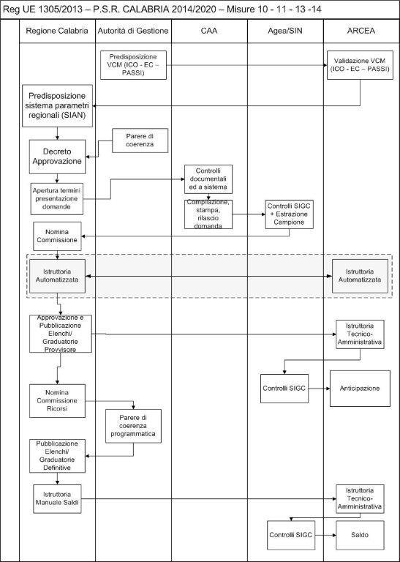
Flusso di lavoro FEASR SIGC

Slide 27
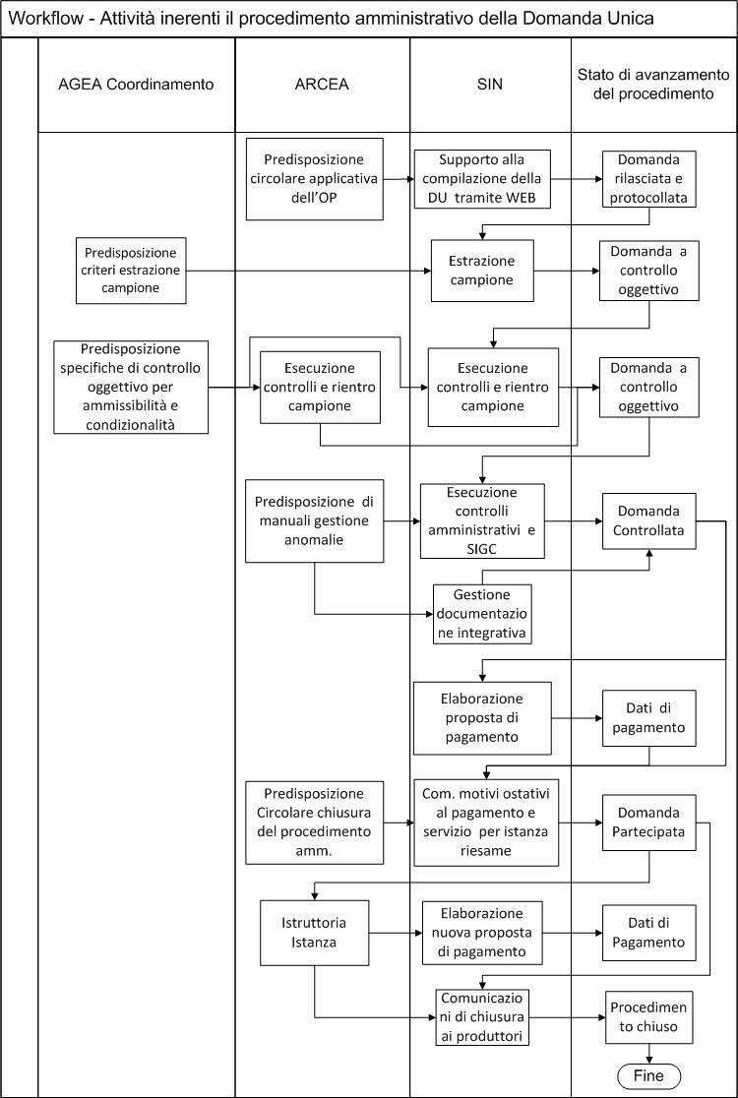
Flusso di lavoro FEAGA

Slide 28
I numeri dell’ Istruttoria Informatizzata FEASR
MISURA | NUMERO BENEFICIARI AMMESSI | NUMERO CONTROLLI AUTOMATIZZATI
13.01.01 | 8810 | 26.430
13.02.01 | 7027 | 21.081
11.01.01 | 2934 | 20.538
11.02.01 | 2983 | 17.898
10.01.02 | 1978 | 13.846
10.01.01 | 690 | 4.140
10.01.03 | 31 | 155
10.01.04 | 57 | 513
10.01.05 | 919 | 8.271
10.01.07 | 233 | 699
10.01.08 | 296 | 1.184
14.01.01 | 945 | 12.000
TOTALE | 26.903 | 126.755
Circa 30.000 domande elaborate per un totale di
  756.000 particelle totali (da fascicolo) pari a 1.155.151,17 ha
  214.000 particelle interessate da intervento pari a 327.300,47 ha
  126.755 controlli automatizzati sulle domande presentate per oltre 30 miliardi di iterazioni

Slide 29
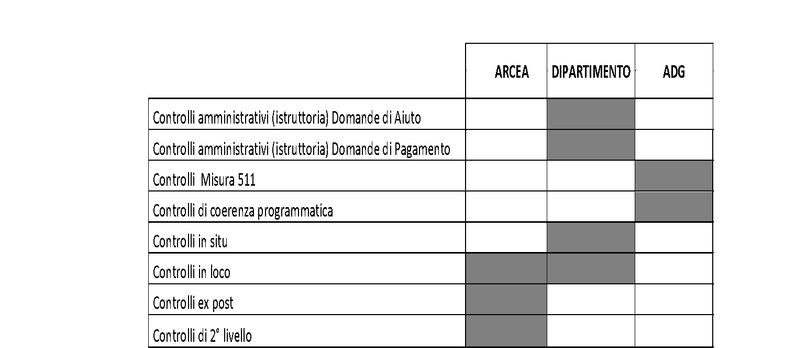
Sistema di Controllo del PSR Calabria - Ruoli
In prima approssimazione, con notevole semplificazione, è possibile rappresentare la struttura del sistema di controllo del PSR Calabria, per mezzo della tabella seguente:
Sistema di Controllo del PSR Calabria - Ruoli
-20

Slide 30
Sistema di Controllo del PSR Calabria – Sintesi 1/2
Il controllo delle domande di aiuto è effettuato sul 100% delle domande dapprima mediante SIGC e sotto il profilo dell’affidabilità del richiedente e della ricevibilità della domanda. Successivamente viene accertata l’ammissibilità del progetto.
Le domande d’aiuto sono ulteriormente sottoposte a controllo a campione in sede di approvazione della graduatoria definitiva.
Il controllo della coerenza programmatica è di tipo campionario ed è finalizzato ad accertare la fondatezza del giudizio assunto in sede di istruttoria.
La procedura di controllo delle domande di pagamento delle misure strutturali è stata disciplinata con apposita circolare che regolamenta l’esecuzione dei controlli in situ e dei controlli in loco e specifica la responsabilità di esecuzione di ciascuna fase del processo di istruttoria e controllo.

Slide 31
Sistema di Controllo del PSR Calabria – Sintesi 2/2
In ottemperanza del disposto dalle norme comunitarie, in caso di accertamento di inadempienze a seguito dei controlli effettuati vengono comminate al beneficiario le pertinenti riduzioni ed esclusioni approvate con apposite Delibere di Giunta Regionale distinte per misure a superficie e misure strutturali
ARCEA espleta il controllo di 2° livello mediante un campione di operazioni pari al 1% dei pagamenti effettuati nell’annualità precedente, di cui viene verificata in via documentale, la regolarità dei pagamenti, la correttezza delle procedure di istruttoria e la sussistenza dei requisiti, incrociando gli atti ed i documenti del beneficiario, del CAA, del Dipartimento Agricoltura e di AGEA/Sin srl.
Provvede alla trasmissione periodica alla Commissione di tutte le informazioni relative alle irregolarità che hanno formato oggetto di un primo verbale amministrativo o giudiziario (c.d “schede OLAF”) mediante il sistema informatico IMS (Irregularity Management System) collegato con piattaforma elettronica al database centrale dell’OLAF denominato AFIS (Anti-Fraud Information System).

Slide 32
Attività Delegate Regione Calabria
Sono delegate alla Regione Calabria (convenzione valida fino al 31/12/2023) alcune fasi della funzione autorizzazione dei pagamenti
In particolare, per quanto attiene alle attività oggetto del presente Audit è svolta dalla Regione Calabria l’ Istruttoria Domande di Pagamento per le Misure SIGC

Slide 33
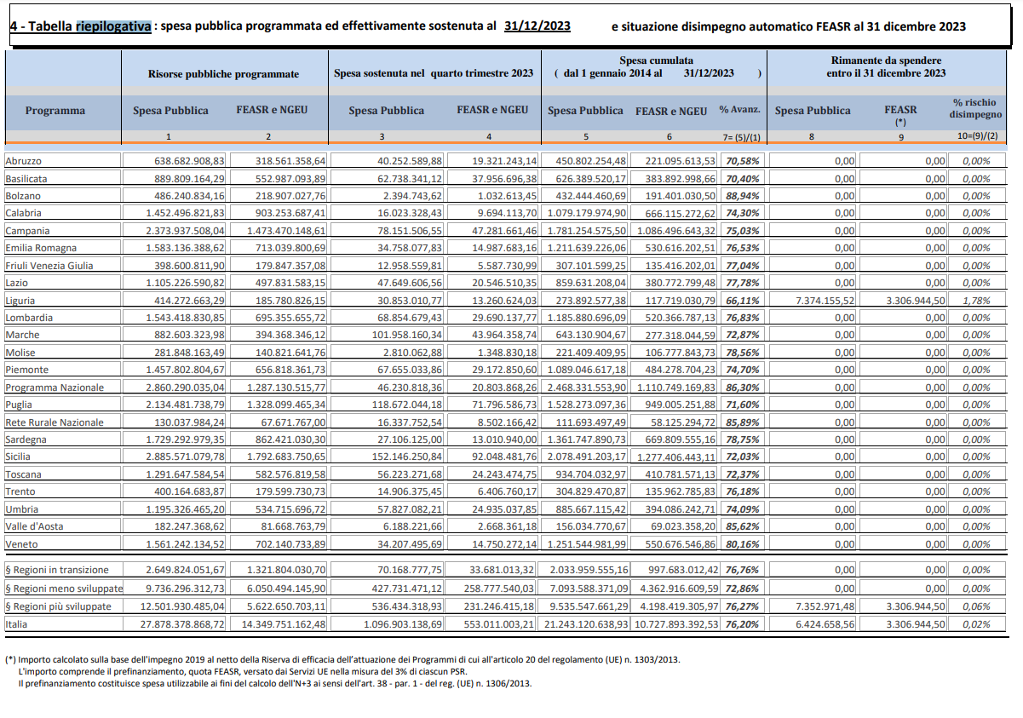
RISULTATI DELLA LOTTA ALLE FRODI E STATO DEI RECUPERI
Corte dei Conti Relazione annuale 2023
“I rapporti finanziari con l’Unione europea
e l’utilizzazione dei Fondi comunitari”

Slide 34
RISULTATI DELLA LOTTA ALLE FRODI E STATO DEI RECUPERI
RISULTATI ATTIVITÀ DI ARCEA
Denunce di irregolarità all’Autorità giudiziaria;
stringente collaborazione alle indagini di Polizia giudiziaria mediante fornitura dati e supporto tecnico;
istruttoria su verbali Guardia di Finanza;
instaurazione di processi penali per truffa aggravata in cui ARCEA è parte offesa;
gestione dei recuperi connessi alle revoche dei contributi del PSR 2007/2013 da parte del Dipartimento Agricoltura della Regione Calabria.

Slide 35
RISULTATI DELLA LOTTA ALLE FRODI E STATO DEI RECUPERI
CASI DI IRREGOLARITA’ FEASR
mancato rispetto tempistica di realizzazione del progetto o con modalità non conformi ad esso;
gravi carenze documentali;
mancato possesso della qualifica di IAP;
mancato rispetto degli impegni stabiliti dal bando o degli obblighi di condizionalità;
inosservanza dei regolamenti UE;
sussistenza di informazioni antimafia interdittive.

Slide 36
RISULTATI DELLA LOTTA ALLE FRODI E STATO DEI RECUPERI
CASI DI IRREGOLARITA’ FEAGA
dichiarazione in domanda di terreni confiscati,
appartenenti ad enti pubblici o a privati ignari;
presentazione di domande da parte di soggetti sottoposti a misure di prevenzione;
utilizzo di titoli di conduzione falsi, stipulati con soggetti deceduti o non conformi alla normativa;
domande non sottoscritte.

Slide 37
RISULTATI DELLA LOTTA ALLE FRODI E STATO DEI RECUPERI

Slide 38
RISULTATI DELLA LOTTA ALLE FRODI E STATO DEI RECUPERI
MISURE DI CONTRASTO
avvio dei recuperi coattivi mediante ingiunzioni e pignoramenti (con ingente impegno di risorse economiche e strumentali);
implementazione di nuovi strumenti di prevenzione delle frodi (informatici, amministrativi e formativi);
stipulazione di intese, convenzioni e protocolli di legalità con la Corte dei Conti, le Prefetture e la Guardia di Finanza;
coinvolgimento, in chiave collaborativa, dei CAA nell’attività di recupero delle indebite percezioni;
sensibilizzazione dei beneficiari per il radicamento di una cultura della legalità e dell’integrità d’impresa.

Slide 39
Due Macro-Aree: SIAN ed ARCEA
Il sistema informativo dell’ Arcea si divide, dal punto di vista infrastrutturale, in due macro-aree, tra loro interconnesse tramite connessione SPC : la parte interna all’Agenzia ed i servizi erogati dal SIAN, il Sistema Informativo Agricolo Nazionale.
SIAN
Piattaforma software fondamentale per le attività Istituzionali di ARCEA (Autorizzazione, Esecuzione e Contabilizzazione Pagamenti)
Permette di inviare le informazioni obbligatorie all’organismo di coordinamento
ARCEA
Rete LAN
CED Interni
Postazioni Client
Posta elettronica
Software per “Funzionamento” Interno
Contromisure di protezione del Sistema
Connessione Sicura SPC (Simmetrica, Ridondata, Firewall Perimetrale, Antivirus, Infranet con SIAN)
STANDARD per la Sicurezza Informatica ISO 27002

Slide 40
Indirizzo Strategico
ARCEA, fin dalla sua nascita, ha scelto di avvalersi di strumenti, sistemi e fornitori di caratura nazionale e natura istituzionale, in grado di fornire alti e certificati livelli di affidabilità e sicurezza.
Ciò ha permesso alle strutture interne di indirizzare le proprie attenzioni verso i temi della Governance dei sistemi IT, della sicurezza delle informazioni e del Risk Management, con conseguente graduale incremento delle competenze degli addetti e del livello di maturità del sistema

Slide 41
Forte specializzazione sulla Sicurezza
Il sistema di Gestione della Sicurezza è nato nel 2008 e si è evoluto nel tempo, in sinergia con i principali stakeholders:
  La struttura interna dell’ARCEA
  AGEA – SIN
  Gli Organismi Delegati
  I Beneficiari
Con il precedente sistema di valutazione: Dal 2013 al 2015 il livello di maturità del sistema di sicurezza dell’ARCEA è stato giudicato dall’Organismo di Certificazione ad livello pari a 4 su 5 (il massimo tra gli OP italiani)
Con la nuova scala di valutazione, che ha eliminato un livello di giudizio, livellando di fatto i risultati finali, ARCEA ha ottenuto nel 2016 e 2017 un livello pari a 3 su 4 (Il massimo tra gli OP insieme ad altre Agenzie)

Slide 42




Focalizzazione sulle competenze
L’ARCEA è l’unica PA italiana ad avere nel curriculum dei propri addetti tutte le certificazioni “storiche” ISACA.
Altre certificazioni
  PMP
  Cybersecurity for Business through Coursersa/Colorado University –
  Master Universitari di II Livello
Work in progress
  CSX

Slide 43




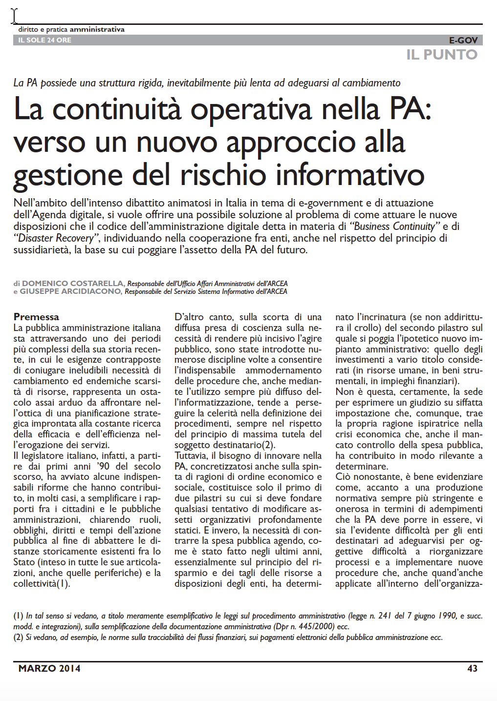

Pubblicazioni

Slide 44
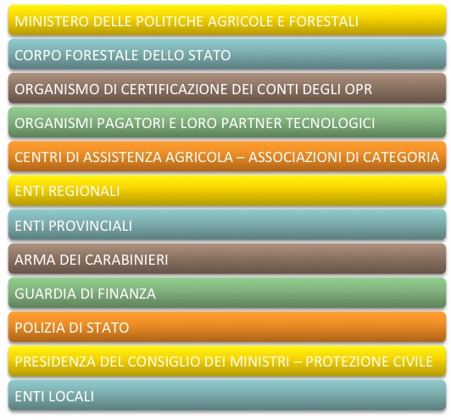

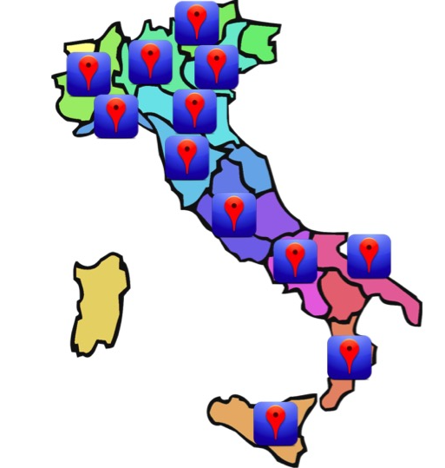


Condivisione dei risultati

Slide 45
Fasi Evolutive
2008 – 2010 Compliance
  Sicurezza come obbligo normativo
2011 – 2013 Enforcement
  Sicurezza come insieme di procedure
2014 – 2016 Integration
  Sicurezza come parte integrante del business
2017 – 2020 Customization
  Sicurezza ritagliata su misura

Slide 46
La Sicurezza delle Informazioni: Strutture di Riferimento
Il Servizio Sistema Informativo
  Il Responsabile del Servizio
  1 Istruttore Direttivo Tecnico Informatico
  1 Istruttore Tecnico Informatico
Il Comitato per la Sicurezza Informatica
  Il Direttore e i Dirigenti dell’Agenzia
  Il Responsabile della Sicurezza Informatica
  L’IT Auditor
Piattaforma di Sicurezza
  Il Responsabile del Servizio Sistema Informativo
  Il Dirigente del Servizio Affari Amministrativi e Contabili

Slide 47
Le Funzioni del Servizio Sistema Informativo
Sistemi Informatici dell’Agenzia
  Attua, gestisce e aggiorna i sistemi informatici dell’Agenzia
Archivi i Informatici
  Predispone ed attua piani finalizzati a garantire la sicurezza logica e fisica dei dati contenuti negli archivi informatici
Business Continuity Plan - Disaster Recovery
  Pianifica procedure di salvataggio dei dati e predispone piani atti a garantire la continuità operativa (“Business Continuity Plan”) ed un tempestivo ripristino in caso di danni ("Disaster Recovery")
Procedure interne
  Gestisce la rete ed i server dell'Agenzia e promuove l'informatizzazione delle procedure interne
Supporto Tecnico
  Supporto specialistico trasversale;
  Progettazione del sito web dell'Agenzia;
  Progettazione e manutenzione di sistemi di comunicazione/interazione digitale all’interno dell’Agenzia e con Organismi Delegati
  Per l’erogazione e fruizione del Protocollo Informatico.
Sicurezza Informatica
  Ha la responsabilità delle attività operative inerenti la sicurezza dei sistemi

Slide 48


La Sicurezza informatica: Strutture di Riferimento
Comitato per la Sicurezza Informatica
Si riunisce con cadenza trimestrale
Verifica l’adeguamento della documentazione inerente la sicurezza informatica
Propone Indirizzi e azioni in materia di sicurezza informatica
Informa il Direttore Generale sullo stato della situazione
Insieme al Servizio “Sistema Informativo” costituisce il Change Advisory Board
Piattaforma di Sicurezza
Progetta SPI da proporre al Comitato di sicurezza;
Progetta sistema per classificazione e gestione info aziendali e ne gestisce l’evoluzione;
Coordina attuazione interventi operativi volti ad implementare le misure di protezione;
supporta gli interventi di audit effettuati dal Servizio Controllo Interno.

Slide 49
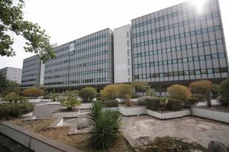
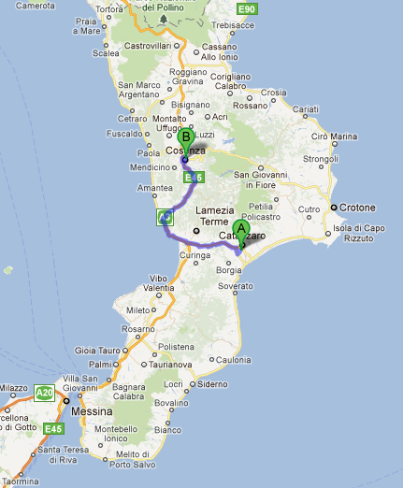
Sito Distaster Recovery
A 100 Km di distanza dalla sede principale

Slide 50
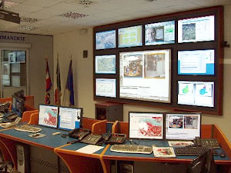
Il sito di Disaster Recovery
Recepisce una direttiva della Commissione Europea
Non solo disastro…
Sala CED dedicata
Dotata di attrezzature e sistemi d’eccellenza
Le dotazioni hardware e software presenti sono utilizzate continuamente migliorando le performance dell’Agenzia
Sale operative e istituzionali immediatamente funzionanti
Permette l’archiviazione sicura delle informazioni più importanti

Slide 51
Il sito di Disaster Recovery
In caso di “disastro”
Garantisce la continuità:
Nell’attività ordinaria
Consente di:
Delle Funzioni Istituzionali dell’Organismo Pagatore (Autorizzazione, Esecuzione e Contabilizzazione)
Mettere a disposizione dell’ARCEA un’infrastruttura hardware e software più evoluta per i Servizi Informatici
Dei processi amministrativi ritenuti più critici (ad esempio la contabilità del funzionamento dell’Agenzia)
Bilanciare il carico computazionale tra le due “sale CED” (Catanzaro e Cosenza) decongestionando anche durante i picchi lavorativi la sede principale

Slide 52
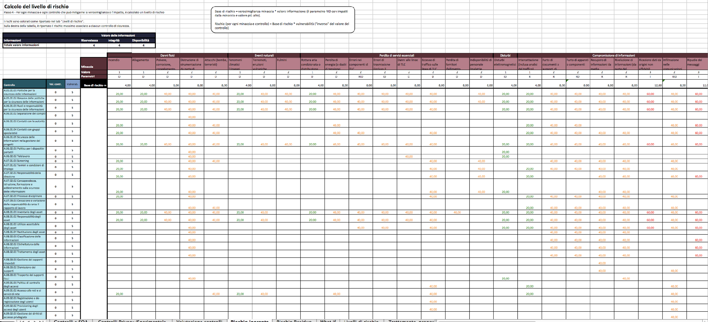
Risk Assessment
Ispirato a VERA – Processo articolato e formalizzato
Categoria | Minaccia | Valore Minaccia | Parametri RID | Naturale | Deliberata | Non deliberata | Prob | Impa
Danni fisici | Incendio | 1 | ID | x | x | x | 1,00 | 3
 | Allagamento | 1 | D | x | x | x | 1 | 3
 | Polvere, corrosione, congelamento. | 2 | D | x | x | x | 2 | 3
 | Distruzione di strumentazione da parte di persone malintenzionate | 2 | D | x | x | x | 2 | 3
 | Attacchi (bombe, terroristi) | 2 | D |  | x |  | 2 | 3
Eventi naturali | Fenomeni climatici (Uragani, Nevicate) | 1 | D | x |  |  | 1 | 3
 | Terremoti, eruzioni vulcaniche | 2 | D | x |  |  | 2 | 3
 | Fulmini e scariche atmosferiche | 2 | D | x |  |  | 2 | 3

Slide 53
Grazie per l’attenzione

